Slide 1

샬롬
현대교회
어린이교회
초등부

Slide 2

찬양해요~

Slide 3
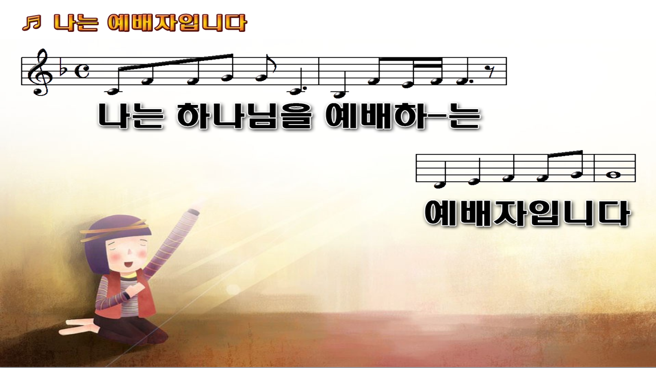

Slide 4
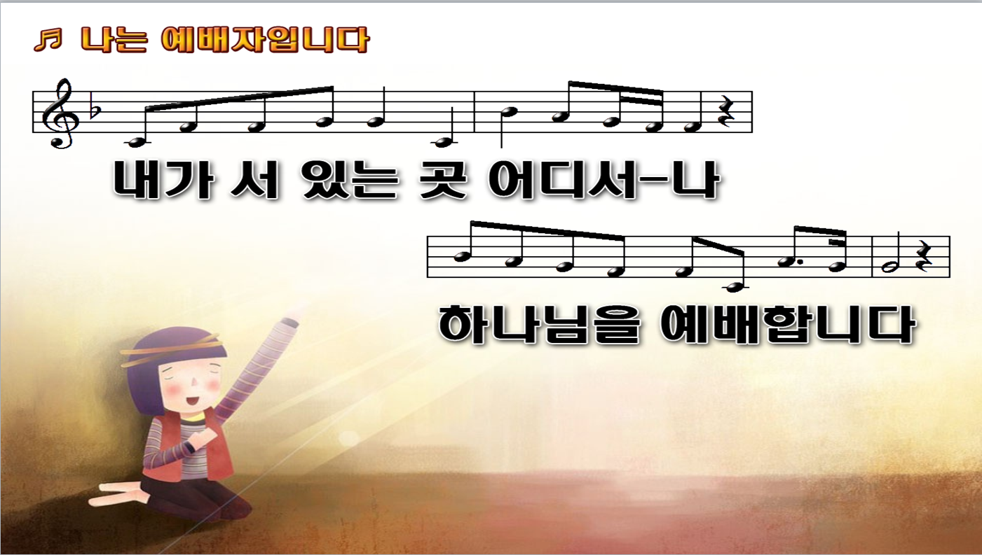

Slide 5
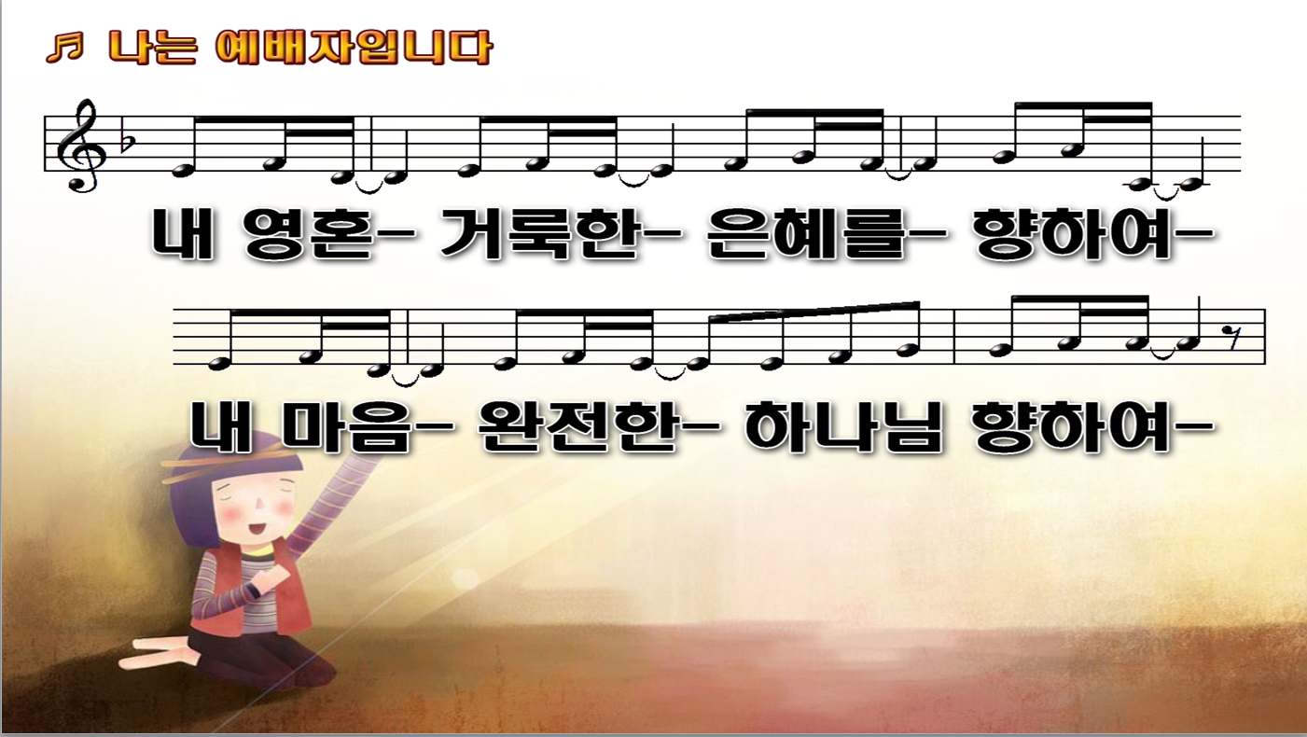

Slide 6
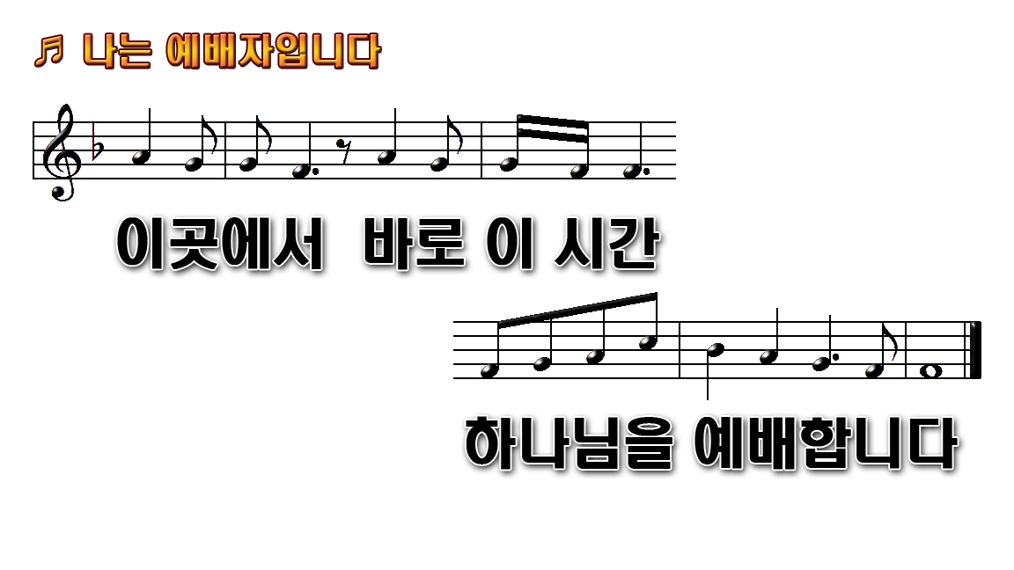

Slide 7
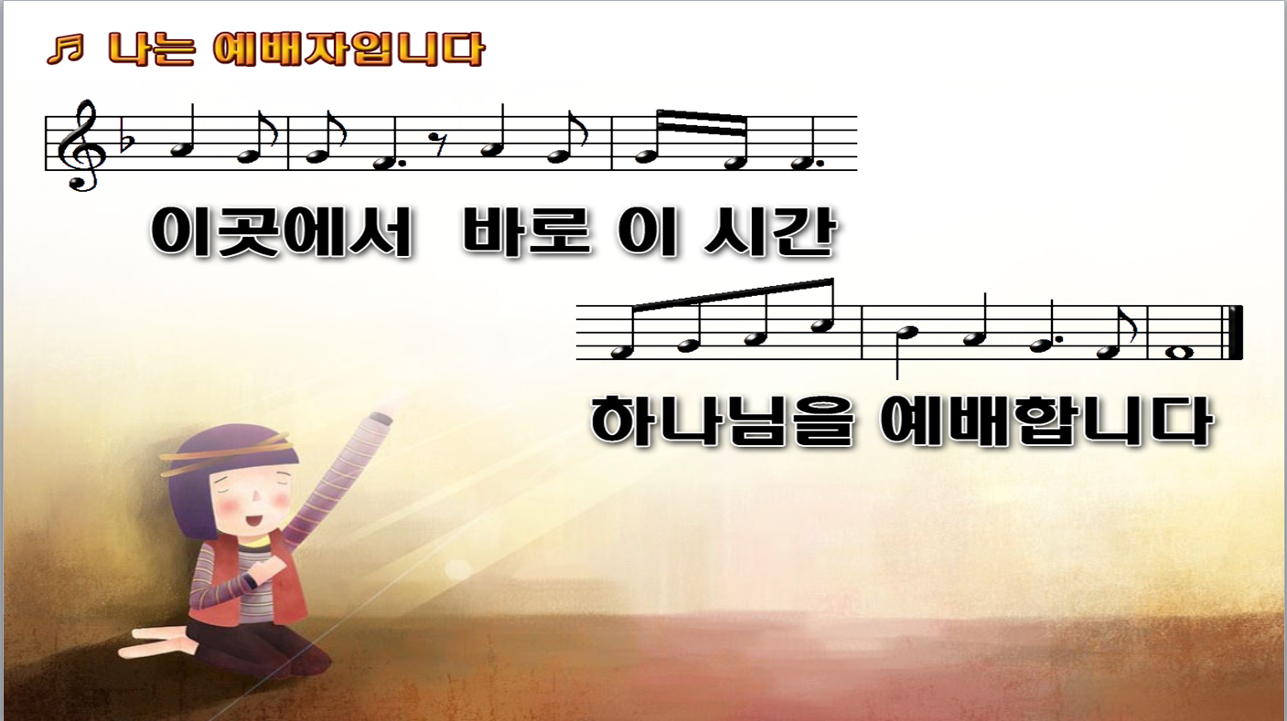

Slide 8

난 기다려요

Slide 9
기다리나요
하얀 눈송이 아니 아니
기다리나요
빨간 산타클로스
아니 아니

Slide 10
기다리나요
멋진 장난감 아니 아니
기다려요
아기 예수님을

Slide 11
기다리나요
하얀 눈송이 아니 아니
기다리나요
빨간 산타클로스
아니 아니

Slide 12
기다리나요
멋진 장난감 아니 아니
기다려요 난
아기 예수님을

Slide 13
나를 위해 이 땅에 오신
하나님의 사랑하는 아들
기다려요 난 아기 예수님
내가 가장 사랑하는 분

Slide 14
나는 기다려요
아기 예수님을
나를 위해 이 땅에 오신
온 세상을 구원하신 왕

Slide 15
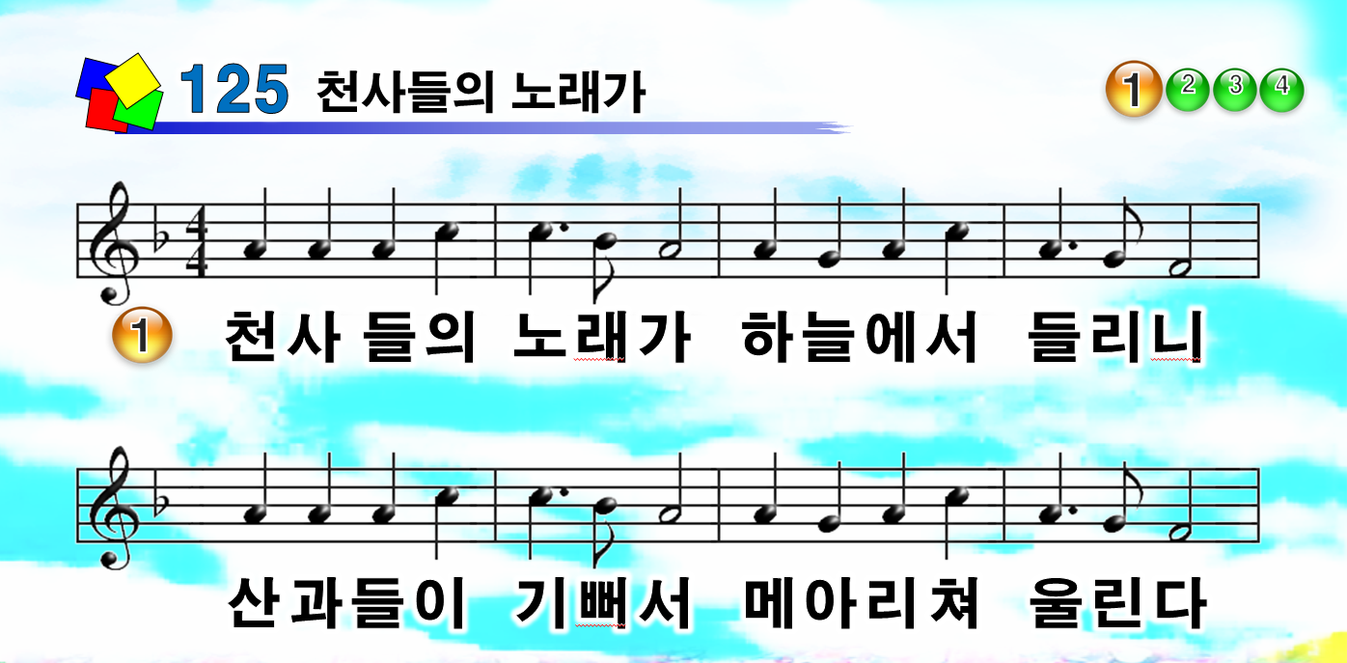

Slide 16
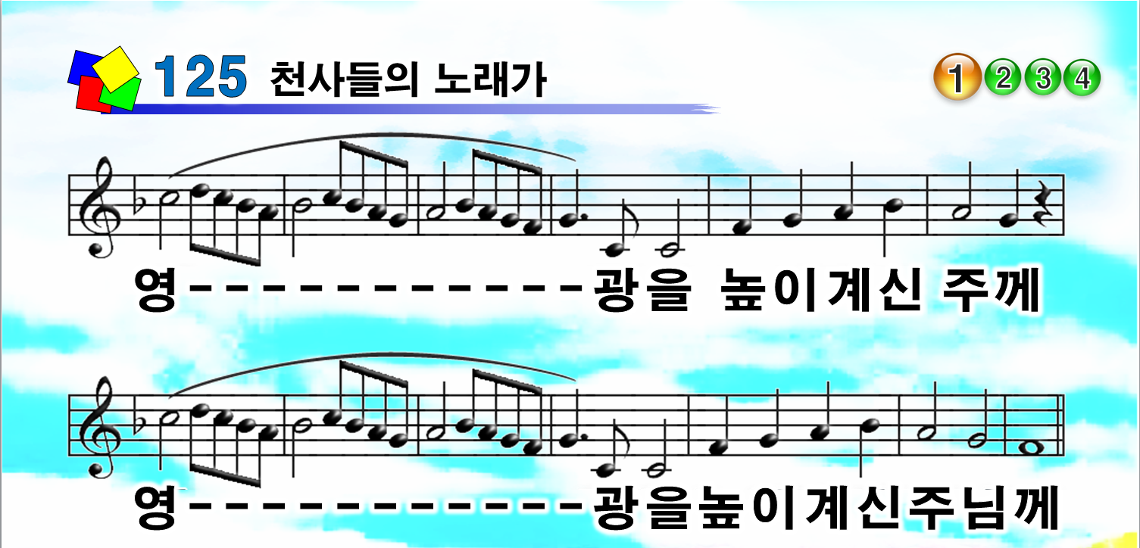

Slide 17
2021년 12월 12일 어린이 예배
오늘은 대강 절
세 번째 주일입니다

Slide 18

사도신경
전능하사 천지를 만드신
하나님 아버지를 내가 믿사오며,
그 외아들 우리 주
예수 그리스도를 믿사오니,

Slide 19
사도신경
이는 성령으로 잉태하사
동정녀 마리아에게 나시고,
본디오 빌라도에게 고난을 받으사,
십자가에 못박혀 죽으시고,
장사한 지 사흘 만에 죽은 자
가운데서 다시 살아나시며,

Slide 20
사도신경
하늘에 오르사,
전능하신 하나님 우편에 앉아
계시다가, 저리로서 산 자와
죽은 자를 심판하러 오시리라.

Slide 21
사도신경
성령을 믿사오며, 거룩한 공회와,
성도가 서로 교통하는 것과,
죄를 사하여 주시는 것과,
몸이 다시 사는 것과,
영원히 사는 것을 믿사옵나이다.
아멘

Slide 22
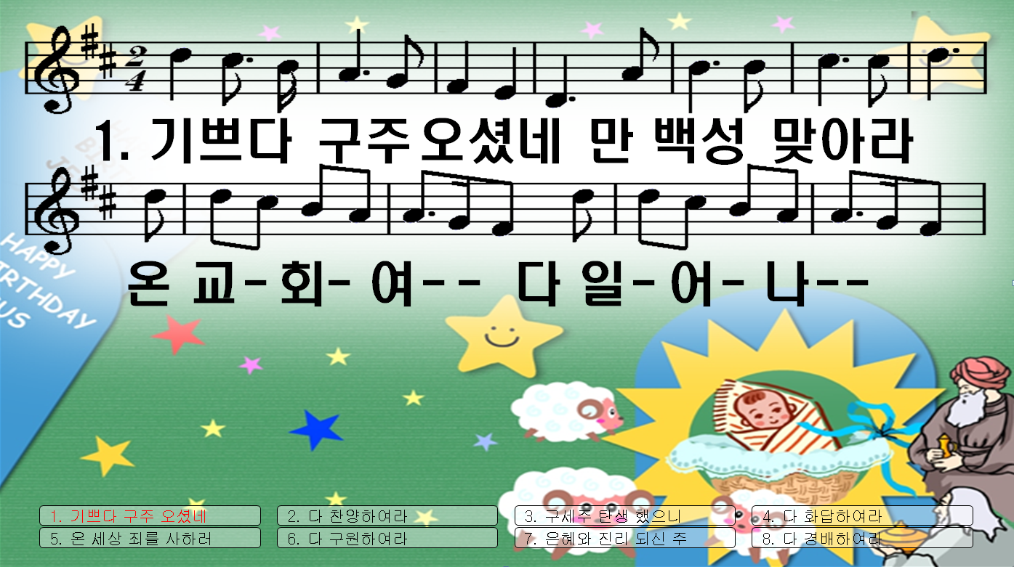

Slide 23
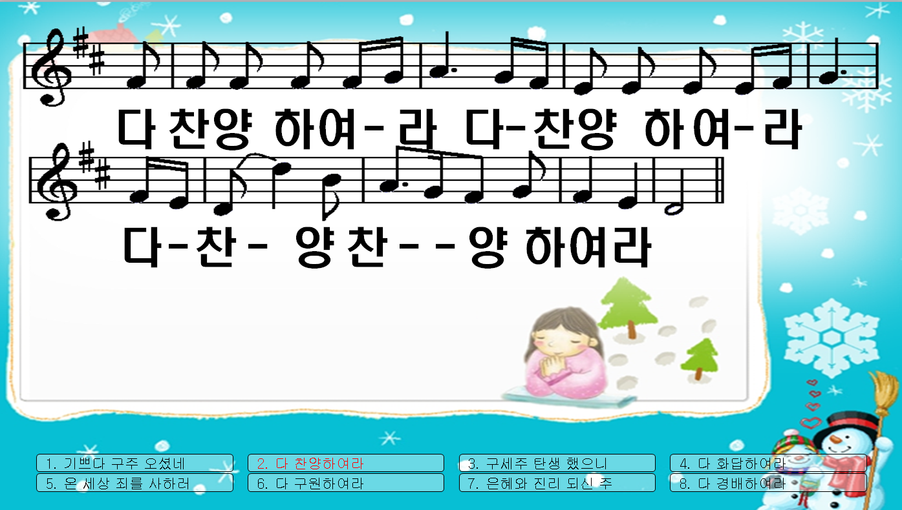

Slide 24
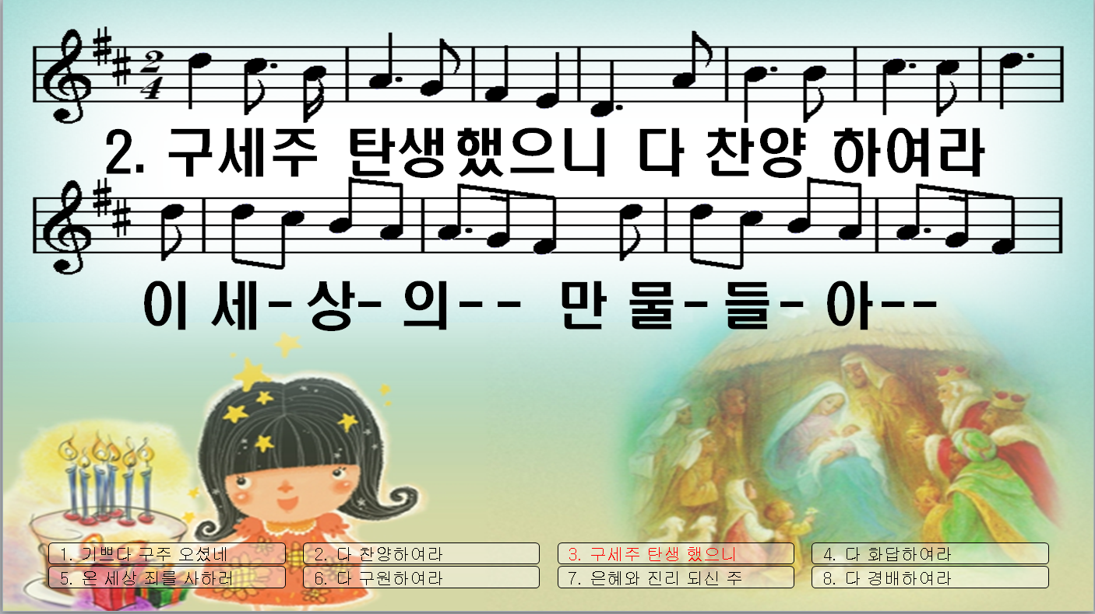

Slide 25
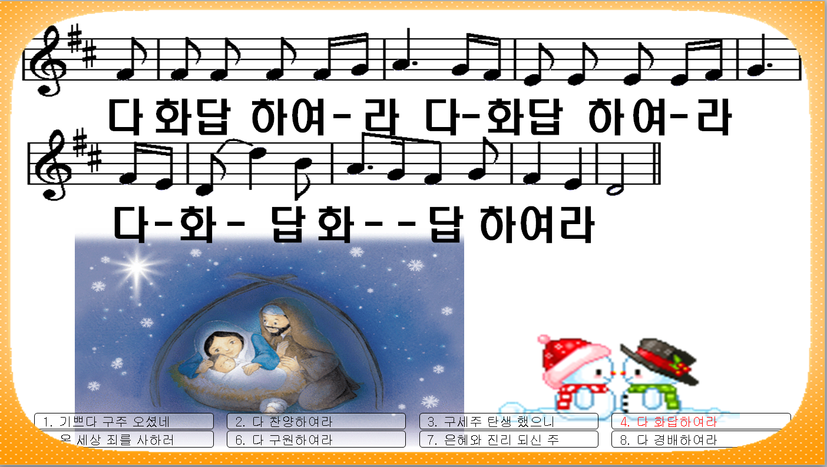

Slide 26

대표기도
한태순 선생님

Slide 27

성경봉독
출애굽기 16장 11~12절

Slide 28

성경봉독- 출애굽기 16장
11 여호와께서 모세에게 말씀하여 이르시되 12내가 이스라엘 자손의
원망함을 들었노라 그들에게 말
하여 이르기를 너희가 해 질 때

Slide 29
성경봉독- 출애굽기 16장
에는 고기를 먹고 아침에는 떡으로
배부르리니 내가 여호와 너희의
하나님인 줄 알리라 하라 하시
니라

Slide 30
광야에서 시험을
치렀어요
설교
지하람 전도사님

Slide 31
어린이 교회 헌금계좌 3333-14-2587178
(카카오뱅크) 황 세라

Slide 32
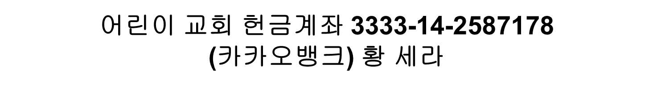

Slide 33
헌금기도
송효권 선생님

Slide 34
광 고
1
2
3
Notes:
마우스 오른쪽 클릭 후 텍스트편집(문자열추가) 버튼 누른후 텍스트 삽입 바랍니다

Slide 35


Slide 36

주기도문
하늘에 계신 우리 아버지여,
이름이 거룩히 여김을 받으시오며,
나라가 임하시오며,
뜻이 하늘에서 이루어진 것같이
땅에서도 이루어 지이다.

Slide 37
주기도문
오늘 우리에게 일용할 양식을 주시옵고,
우리가 우리에게 죄 지은 자를
사하여 준 것같이
우리 죄를 사하여 주시옵고,

Slide 38
주기도문
우리를 시험에 들게 하지 마시옵고,
다만 악에서 구하시옵소서.
나라와 권세와 영광이 아버지께
영원히 있사옵나이다. 아멘.

